Slide 1
Najvažnije mrežne komponente, dijeljenje mrežnih resursa

Slide 2
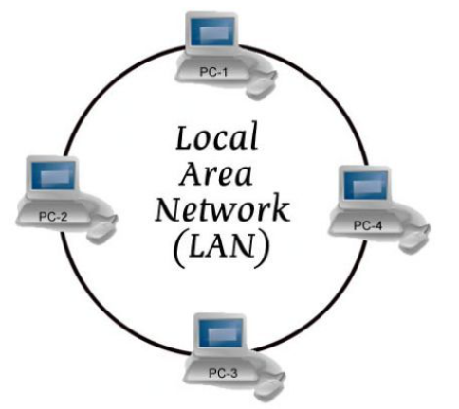
Prisjetimo se…
Računalna mreža – skup povezanih računala koja međusobno komuniciraju i razmjenjuju podatke.
Prednosti:
međusobna razmjena podataka
zajednička uporaba uređaja

Slide 3
Najvažnije mrežne komponente
Mrežne komponente koje nam služe za neometan rad u računalnoj mreži te učinkovitu uporabu mrežnih resursa su:
mrežna kartica (NIC – Network Interface Card)
preklopnik (switch)
usmjernik (router)

Slide 4
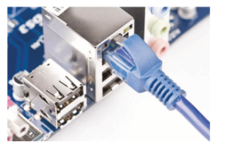
Mrežna kartica
žična kartica (ethernet) – integrirana na matičnu ploču računala, povezuje se UTP kablom s ostalim mrežnim komponentama.
bežična kartica (wireless) – ugrađena u prijenosnike, pametne telefone, tablete. S ostalim mrežnim komponentama povezuje se radiovalovima.

Slide 5
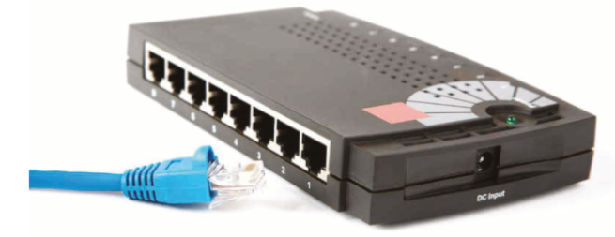
Preklopnik
UTP kablom povezuje računala i ostale uređaje u lokalnoj mreži
omogućuje da se više uređaja istodobno neometano koristi mrežom
upravlja komunikacijom, dijeli mrežni promet.

Slide 6
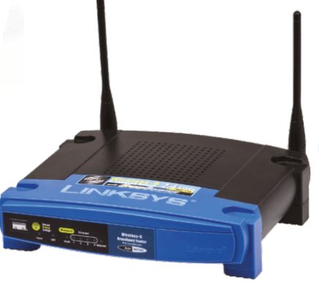
Usmjernik
povezan UTP kablom s preklopnikom
spaja više računalnih mreža
usmjerava pakete iz jedne mreže u drugu

Slide 7
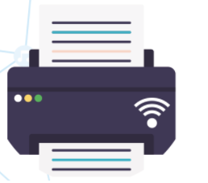
Dijeljenje mrežnih resursa
dijeljena mapa – ako želimo razmjenjivati podatke u lokalnoj (LAN) mreži, dovoljno ih je spremati u dijeljenu mapu (shared folder) te odrediti prava pristupa koja će imati korisnici lokalne mreže.
dijeljenje uređaja – osim datoteka možemo dijeliti i uređaje, najjednostavniji primjer je pisač spojen na lokalnu mrežu.

Slide 8
ZADATAK 1
Na internetu istraži pojam mrežni disk i objasni za što se koristi.

Slide 9

Pristup internetu
Omogućuju ga tvrtke – pružatelji internetskih usluga (ISP). Sklapanjem ugovora s nekom od tvrtki pružatelja internetskih usluga otvaramo korisnički račun.
Uz korisnički račun dobivamo:
korisničko ime i zaporku – potrebne za pristup
adresu e – pošte
prostor na poslužitelju za smještaj osobnih stranica

Slide 10
Načini pristupa internetu
Pristup internetu možemo ostvariti:
putem žične veze
kabelskom vezom
optičkom vezom
bežičnom mobilnom mrežom (podatkovna i SIM kartica)
javnim bežičnim mrežama

Slide 11

Brzina pristupa internetu
Razlikujemo:
brzinu preuzimanja (download) – brzina preuzimanja podataka s poslužitelja na naše računalo. Mjeri se u Mbps (megabitima po sekundi).
brzina slanja (upload) – brzina slanja podataka s našeg računala na poslužitelj. Također se mjeri u Mbps.
ping – vrijeme odziva proteklo od slanja zahtjeva poslužitelju do njegova odgovora. Mjeri se u ms (milisekundama).

Slide 12
ZADATAK 2
Istražite koji poslužitelji internetskih usluga nude optički internet te koju maksimalnu brzinu preuzimanja i slanja imaju u ponudi.

